Slide 1
A termális rétegződés hatása sekély tavaink planktonjára
Borics Gábor
ELKH Ökológiai Kutatóközpont
Nyíregyházi Egyetem
2021. Március 24.

Slide 2
A limnológia a hidrobiológia szolgálólánya
Limnológia

Slide 3
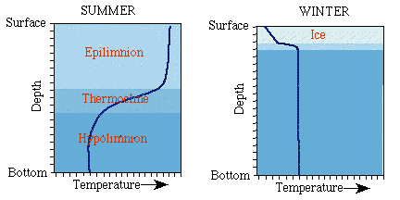
TAVAK TERMÁLIS RÉTEGZŐDÉSE
NYÁR
TÉL
FELSZÍN
FELSZÍN
JÉG
VÍZMÉLYSÉG
VÍZMÉLYSÉG
TÓFENÉK
TÓFENÉK
HŐMÉRSÉKLET
HŐMÉRSÉKLET
de la Beche HT. 1819. Sur la profondeur et la température du lac de Genéve. Lettre addressée au Prof. Pictet par Monsieur H. T. De la Beche. Bibliothèque Universelle 12:118–126.

Slide 4
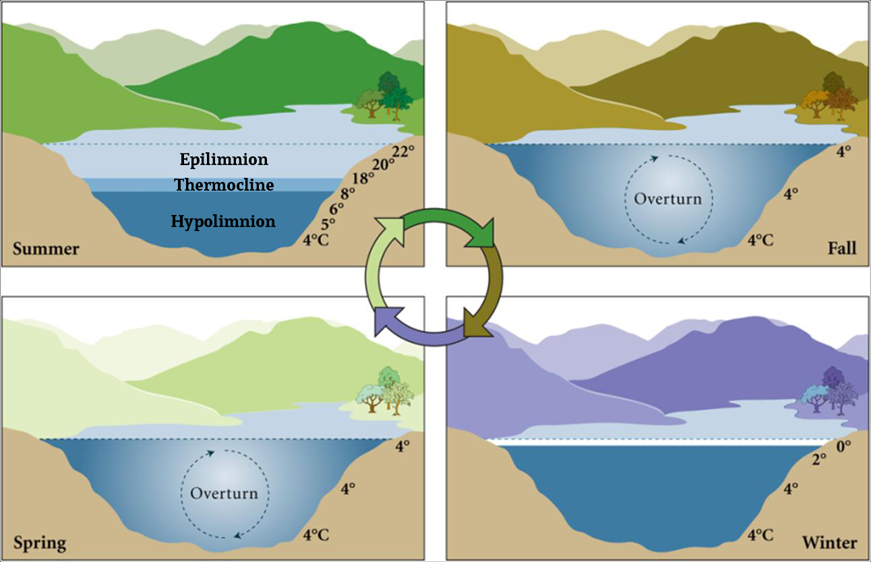
MÉRSÉKELT ÉGÖVI MÉLY TAVAK TERMÁLIS RÉTEGZŐDÉSÉNEK VÁLTOZÁSA AZ ÉV SORÁN
Átkeveredés
Nyár
Ősz
Átkeveredés
Tavasz
Tél
https://www.lakegeorgeassociation.org/educate/science/lake-george-thermal-stratification/

Slide 5
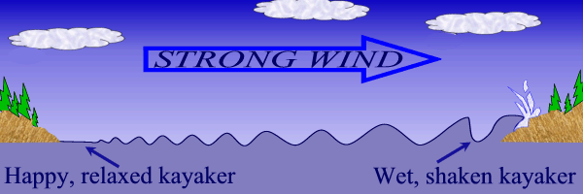
A szabad szélhossz és a hullámok mérete közötti összefüggés

Slide 6
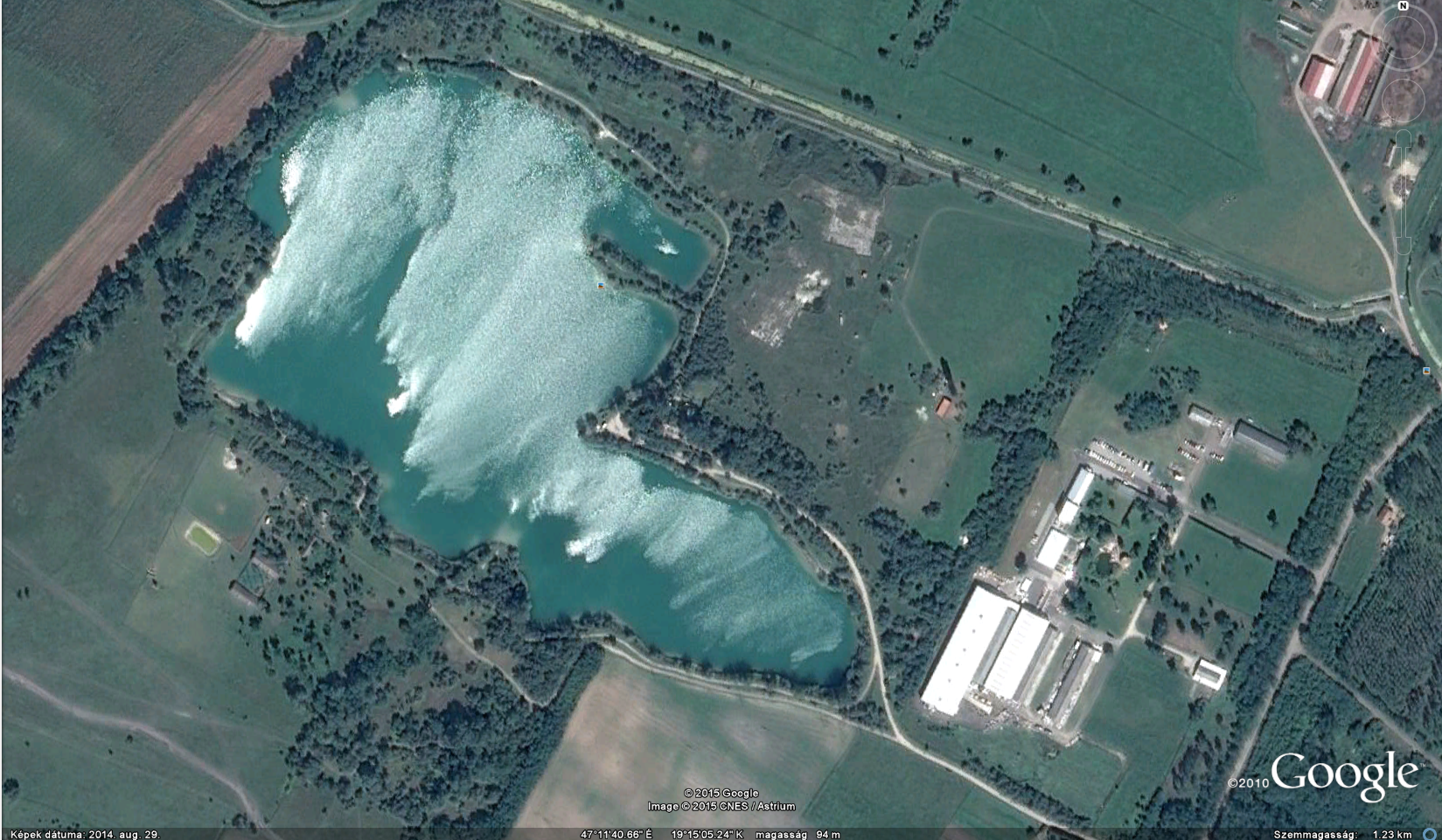
Szélnyomok a tófelszínen

Slide 7
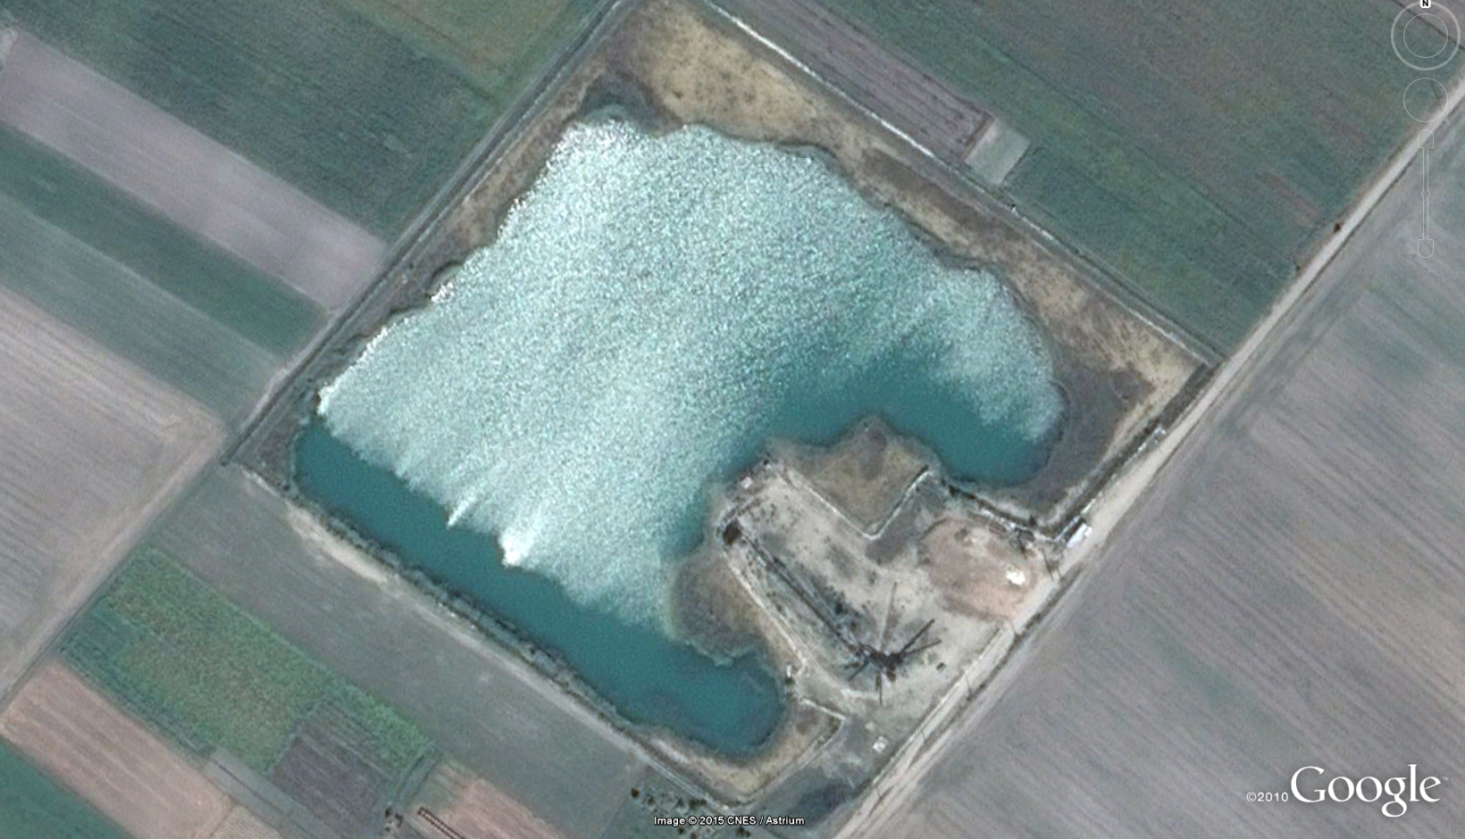
Szélnyomok a tófelszínen

Slide 8
A tólengés anatómiája
SZÉL

Slide 9
Kérdések
Korábbi nézet: Magyarországon természetes rétegzett állóvizek nincsenek.
Kérdések:
Milyen a hazai tavaink rétegződési mintázata?
Milyen hatása van a planktonikus élőlény együttesekre?

Slide 10
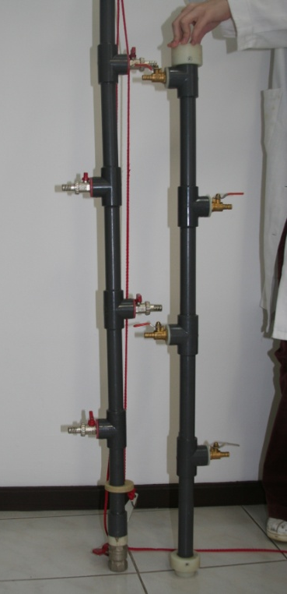
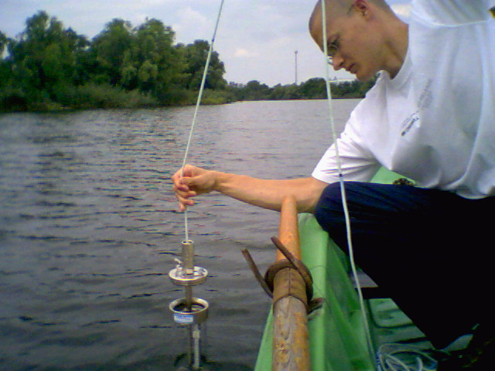
Mintavételek
2007 július-augusztus
Vizsgálatba bevont tavak
Alcsi Holt-Tisza
Abdai-tó
Hegyeshalom
Gyékényes
Győrújfalu
Hegyeshalom
Herbolya
Kurityán
Ormosbánya I
Ormosbánya II
Öskü
Tiszadob Malom-Tisza (2007-2010)
Vadna
Mért változók: Hőmérséklet, pH, Vez. Kép. Oxigén, Tápanyagok, Fitoplankton összetétel és mennyiség

Slide 11
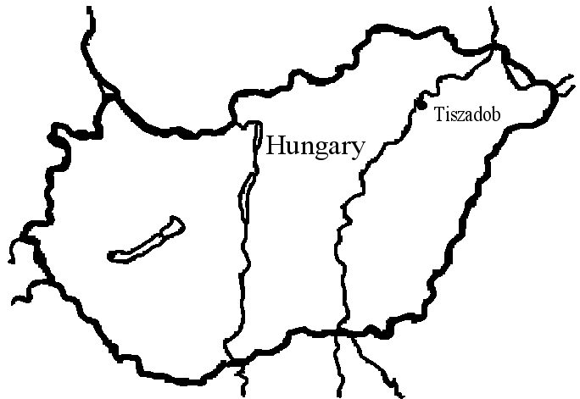
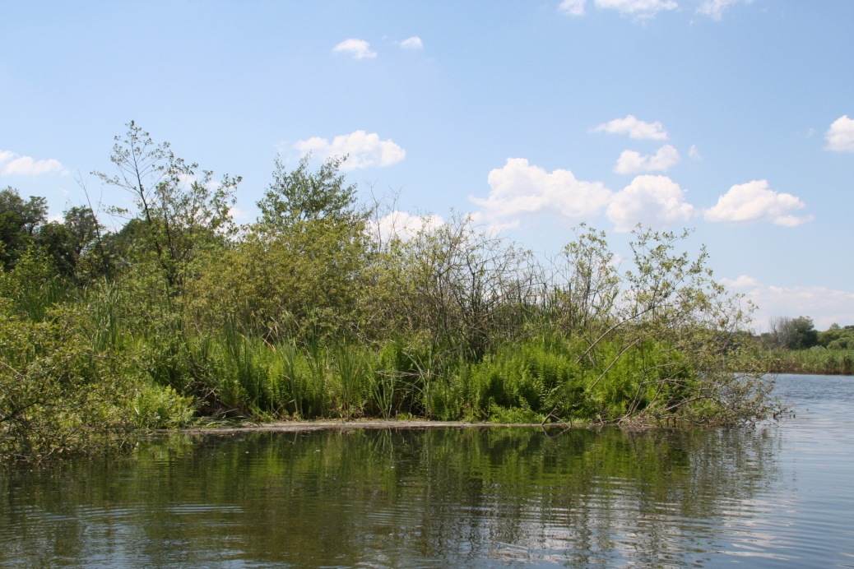
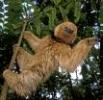
A Malom-Tisza hidromorfológiai jellemzői
Hossz: 4,2 km,
Átlagos szélesség: 80m
Átlagos mélység: 3m
Maximális mélység: 12,5 m
Tisza
Mintavételi pont
Malom-Tisza
Notes:
Ide képet az úszólápról is!!!

Slide 12
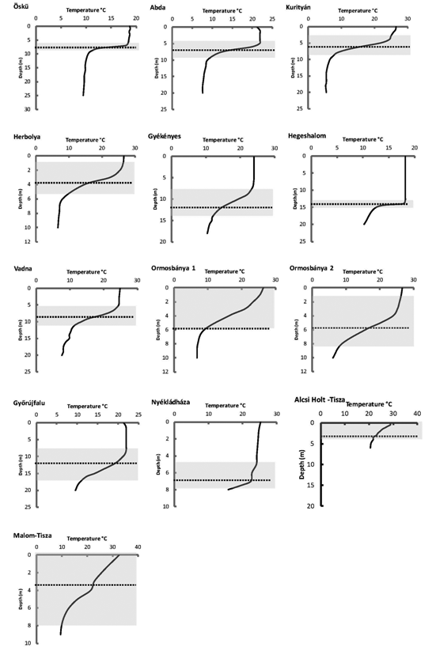
A vizsgált tavak aktuális rétegződési mintázata
Szürke sáv: hőmérsékleti váltóréteg (metalimnion, termoklin)

Slide 13
A termális rétegzettség stabilitásának lehetséges mérőszámai
Schmidt stabilitás
Wedderburn szám
Lake number
LN > 10 : csak az epilimnion keveredik
10 >LN>3: a termoklin kibillen és részlegesen keveredhet
LN = 1: a termoklin oly mértékben kibillen hogy felszínre is kerül
LN<<1 : a tó fölkeveredik
Brunt–Väisälä frekvencia
g: nehézségi gyorsulás
As:tó felülete
Az: a tó felülete z mélységben
Z: tó mélysége
Ze:az epiminion mélysége
Zh: a hipolimnion mélysége
ph: a hipolimnion sűrűsége
u*: a víz szél által gerjesztett elmozdulásának sebessége
Lake Analyzer program (Read et al. 2011

Slide 14
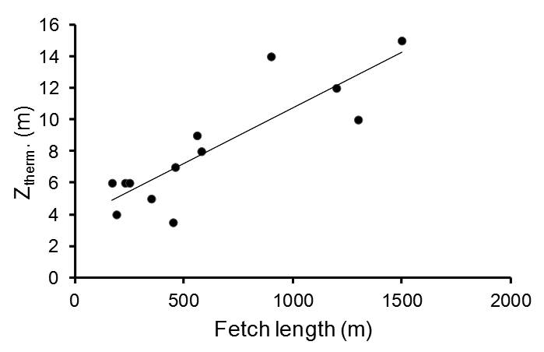
A szabad szélhossz és a termoklin közötti összefüggés
Szabad szélhossz

Slide 15
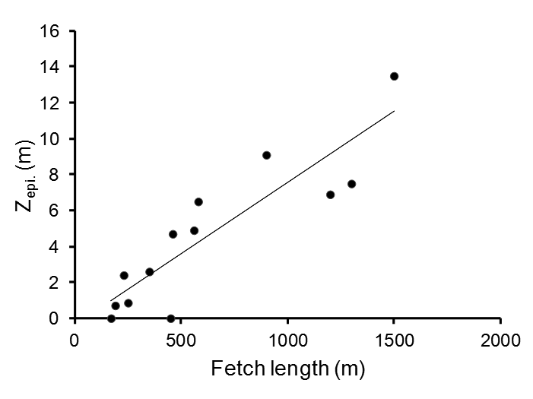
A szabad szélhossz és az epilimnion közötti összefüggés
Szabad szélhossz

Slide 16
A Lake number értékének változása 2007-2010 között
LN > 10 : csak az epilimnion keveredik
10 > LN > 3: a termoklin kibillen
és részlegesen keveredhet
LN = 1: a termoklin oly mértékben kibillen,
hogy felszínre is kerül
LN << 1: a tó fölkeveredik

Slide 17
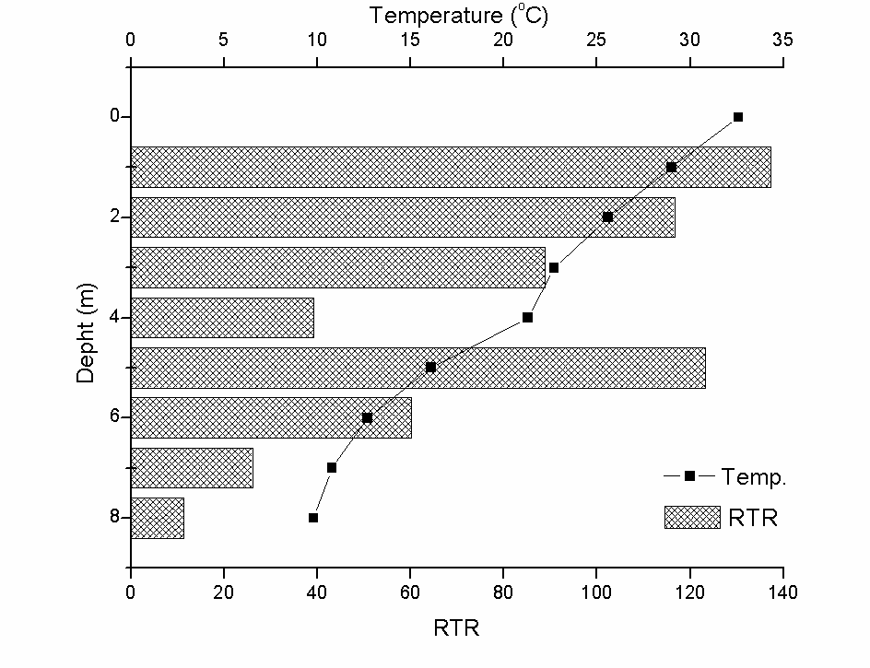
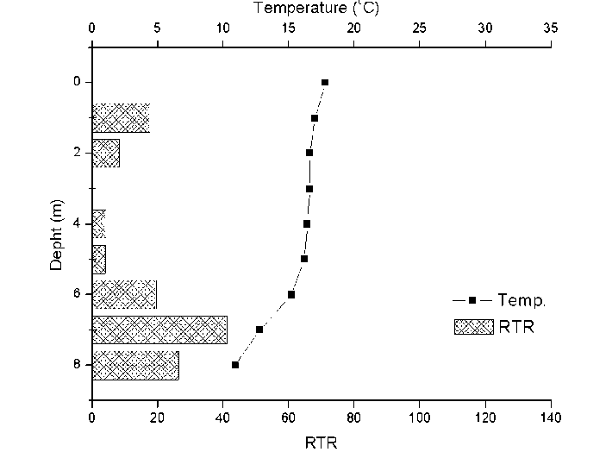
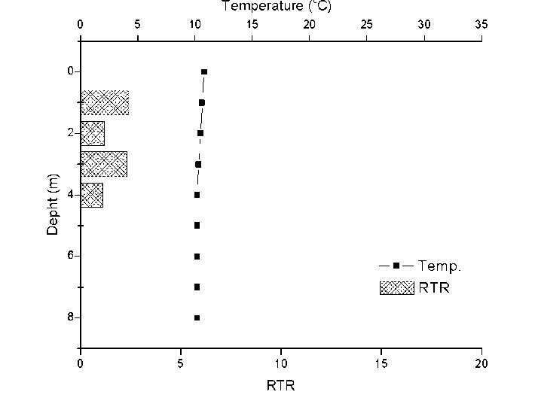
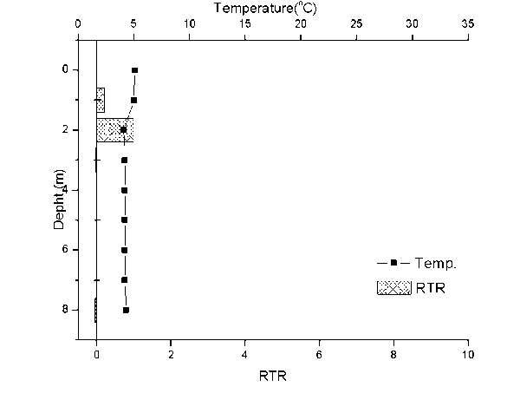
A relatív termális rezisztencia értékek változása a Malom-Tiszában
Május
Június
Július
Augusztus
Szeptember
Október
December
RTRM=(p_{T1}-p_{T2})/(p_{4C}-p_{5C})

Slide 18
A vizsgált tavak fontosabb limnológiai sajátságai

Slide 19
A Malom-Tisza havonkénti vertikális hőmérsékleti profilja
2007
2008
2009
2010
Május Június Július Augusztus Szeptember

Slide 20
A vízhőmérséklet változása a Malom-Tisza vízoszlopában 24 órás perióduson belül
Vízmélység
Vízhőmérséklet
Órák

Slide 21
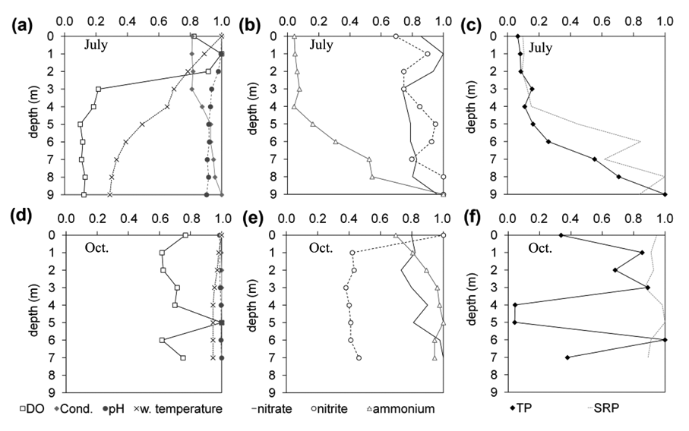
A vízkémiai változók változása a Malom-Tiszában július és október hónapokban az adott vízmélységekben (0:min, 1:max)
Július
Július
Július
O₂
TP, SRP
Vízmélység (m)
NH₄
Vízmélység (m)
Vízmélység (m)
Október
Október
Október
Vízmélység (m)
Vízmélység (m)
Vízmélység (m)

Slide 22
A klorofill-a tartalom vertikális mintázata a Malom-Tiszában 2007-2010 (július)
2007
2008
Vízmélység
Vízmélység
2009
2010
Vízmélység
Vízmélység

Slide 23
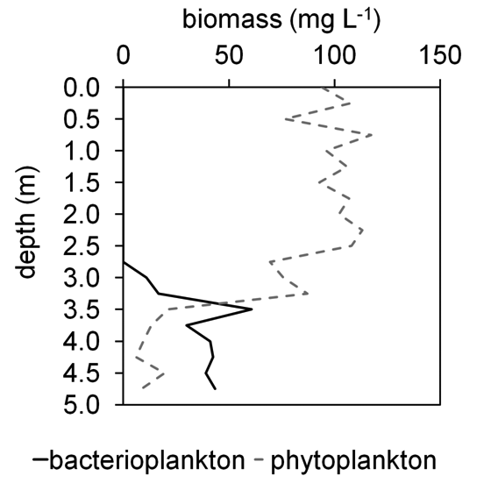
A bakterio- és fitoplankton biomasszájának vertikális mintázata a Malom Tiszában (2007 július)
biomassza
Vízmélység
bakterioplankton
fitoplankton

Slide 24
Bíbor kénbaktériumok vertikális eloszlása egy szibériai meromiktikus tóban
Ozero Shunet
Rogozin D. et al. Effect of winter conditions on distributions of phototrophic anoxic bacteria in Siberian meromictic lakes. Winter Limnology Conference Kilpisjarvi 2008.

Slide 25
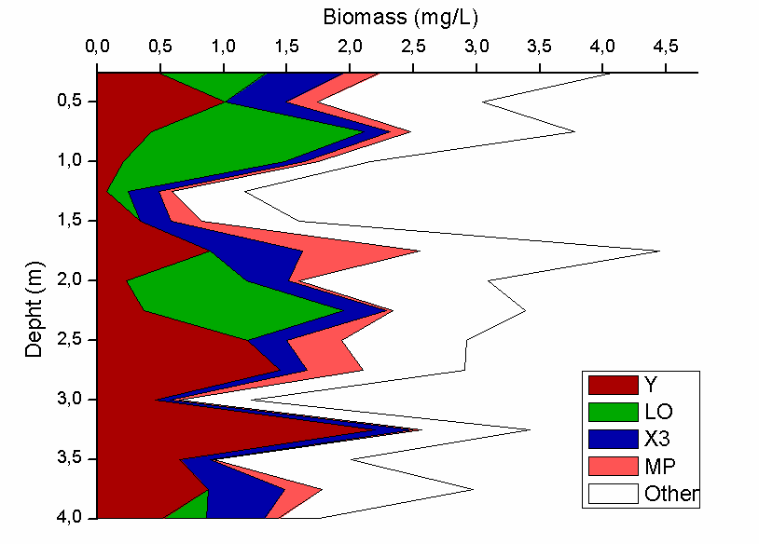
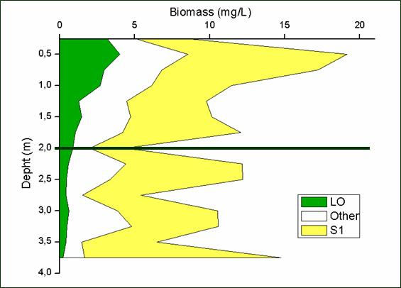
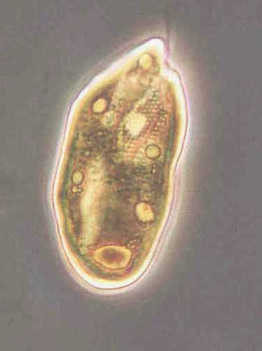
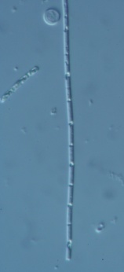
Mikroszkopikus lebegő algák eloszlása a Tiszadobi Malom-Tisza Holtágban
Eufotikus zóna határa
Május
Június
Biomassza
Biomassza

Slide 26
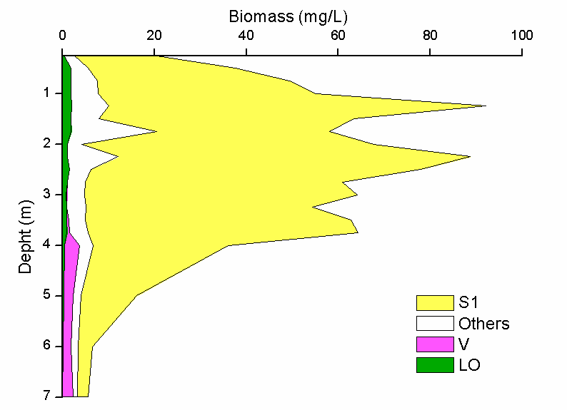
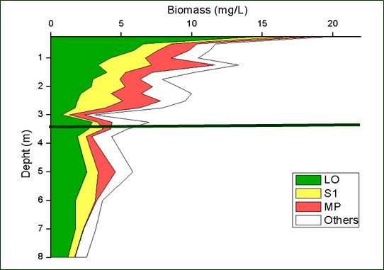
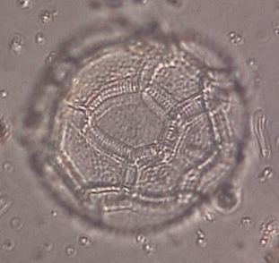
Mikroszkopikus lebegő algák térbeli eloszlása a Tiszadobi Malom-Tisza Holtágban
Július
Augusztus
Biomassza
Biomassza
Eufotikus zóna
Notes:
KÉPEK!!!!

Slide 27
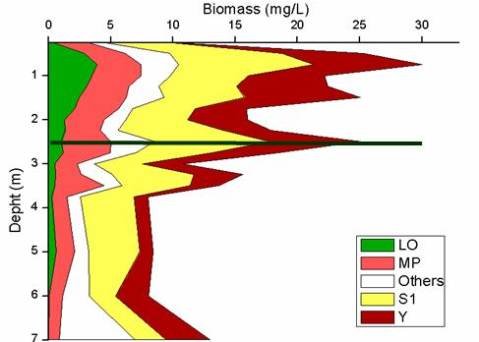
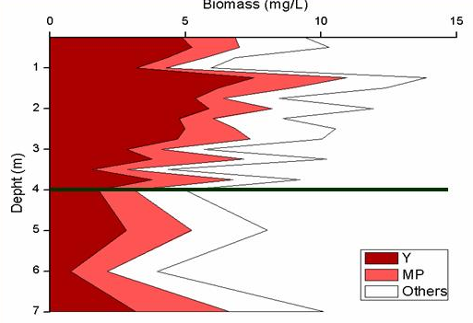
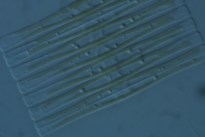
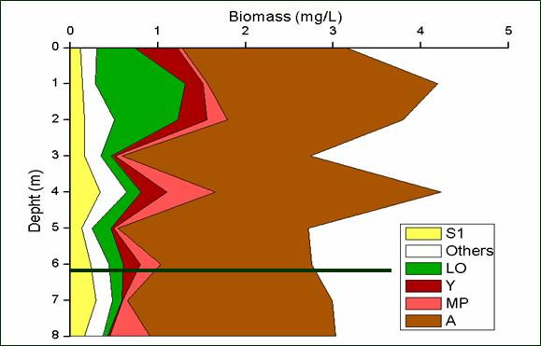
Mikroszkopikus lebegő algák térbeli eloszlása a Tiszadobi Malom-Tisza Holtágban
Biomassza
Biomassza
Október
Szeptember
Biomassza
December
Eufotikus zóna

Slide 28
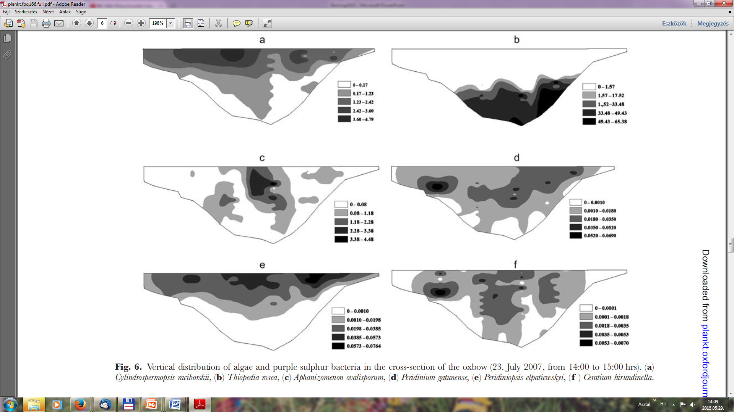
Foto-autotrofikus szervezetek térbeli eloszlása a Tiszadobi Malom-Tisza Holtágban
(a) Cylindrospermopsis raciborskii, (b) Thiopedia rosea, (c) Aphanizomenon ovalisporum, (d) Peridinium gatunense, (e) Peridiniopsis elpatiewskyi, (f ) Ceratium hirundinella.

Slide 29
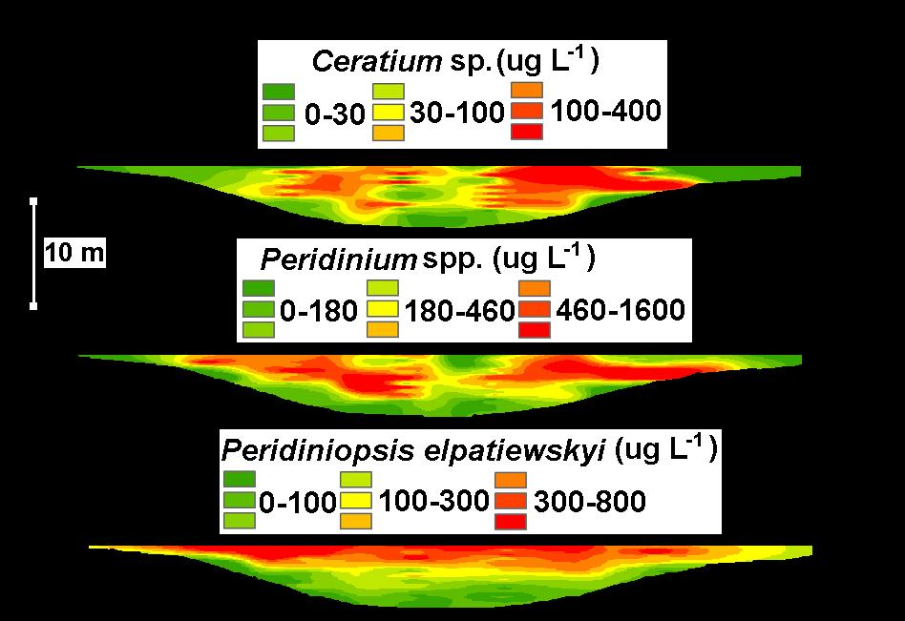
Páncélos ostoros algák eloszlása a holtmeder keresztszelvényében

Slide 30
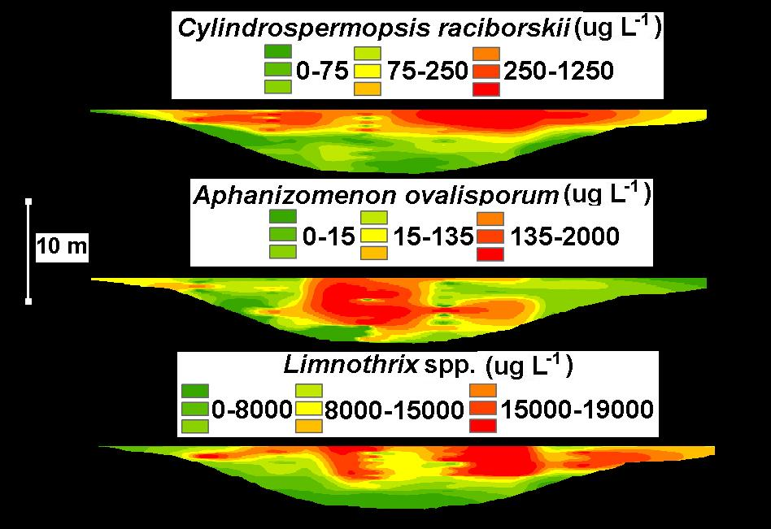
Cianobaktériumok eloszlása a holtmeder keresztszelvényében

Slide 31
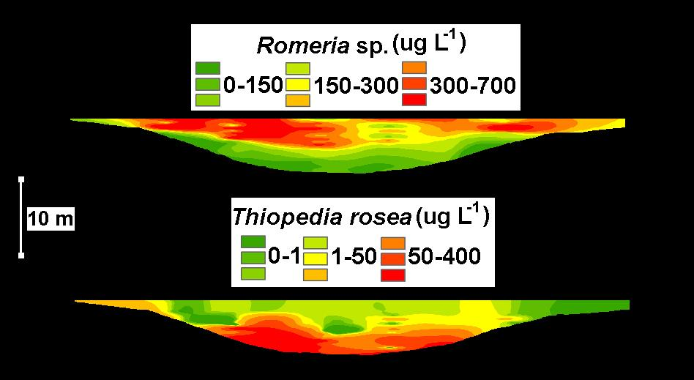
Domináns cianobaktérium faj és egy bíbor kénbaktérium eloszlása a holtmeder keresztszelvényében

Slide 32
Következtetések
Lineárisan rétegzett tavak esetén a tó források szempontjából
nem ilyen, hanem ilyesmi.

Slide 33
Kérdések és következtetések
Milyen grádiensek mentén van lehetőségük élni a planktonikus lényeknek egy rétegzett holtmeder vízoszlopában?
Oxigén: 100-0% (Talajfelszín- vízzel átitatott alsó talajréteg)
Fény: 100-0% Trópusok- Arktisz decemberben
Hőmérséklet: 32-11 ºC Costa Rica-Patagonia (júliusi hőmérséklet)
Tápanyagok: (eutróf-hipertróf) (barna erdőtalaj-réti csernozjom)
Mivel a planktonikus szervezetek döntő része képes pozícióját változtatni a vízoszlopban arra is lehetőségük van, hogy megtalálva a számukra legkedvezőbb réteget ott stabil populációkat hozzanak létre.
7m-es vízoszlop

Slide 34
Planktonikus algák fajszáma néhány tóban
Tónév | Fajszám | Idő
Lake Superior | 285 | 7 hónap
Bajkál-tó | 299 | 70 év
Lake Peipsi | 500 | 80 év
Crater Lake | 157 | 5 év
Malom-Tisza holtág | 214 | 1 nap

Slide 35
Eredmények és következtetések
A szabad szélhossz a kis tavak esetén is meghatározza az epilimnion mélységét
A széltől védett kis tavak esetén atípusos (lineáris) rétegződés tapasztalható
Kis tavak esetén nem a szél hanem a vízfelszín túlhűlése és az annak következtében kialakuló áramlatok felelősek a felső kevert réteg kialakulásáért
A tartós lineáris rétegződés a vízoszlopnak olyan mértékű stabilitást ad ami lehetővé teszi a planktonikus szervezetek kis léptékű térbeli izolációját
A lineárisan rétegzett kis tavak esetén a fitoplankton szervezetek 50-100 generáción keresztül (5 hónap) egy olyan térben strukturált közegben élnek, ahol a számukra legfontosabb források (fény, tápanyagok, oxigén) markáns grádienst mutatnak.

Slide 36
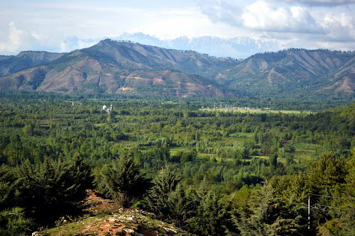
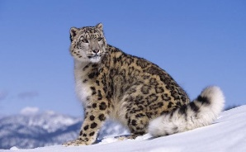
India, völgy a Himalája déli lábánál

Slide 37
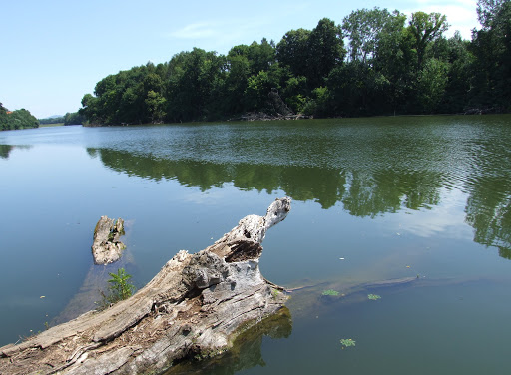
Köszönöm a figyelmet

Slide 38
